Slide 1
Energia Solar
Gregori Sviderski e Luiz C. M. Januário
Introdução à Engenharia Mecânica – UFSC – 2019-1

Slide 2
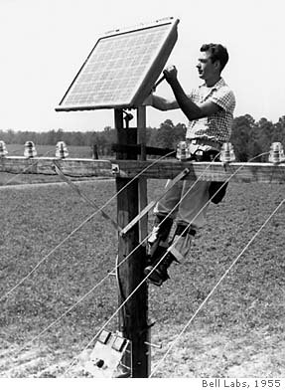
Descoberta
1839 (Alexandre Bequerel)
Franca
1954 (Calvin Fuller)
EUA

Slide 3
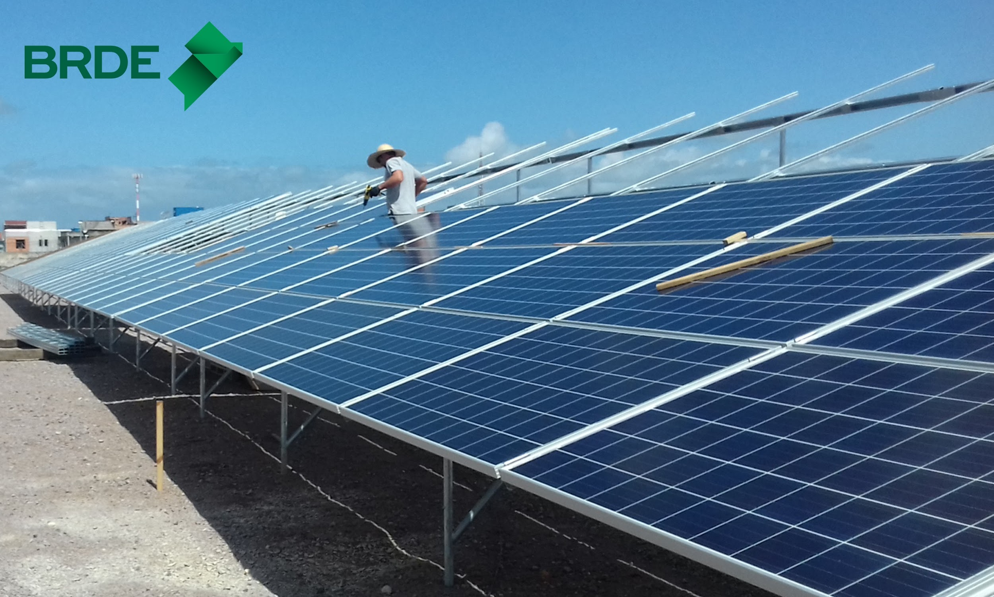
Processo Direto

Slide 4
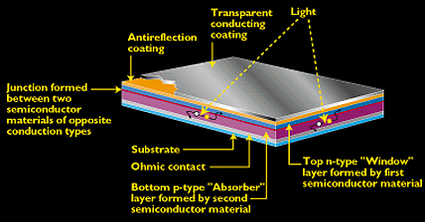
Célula Fotovoltaica

Slide 5
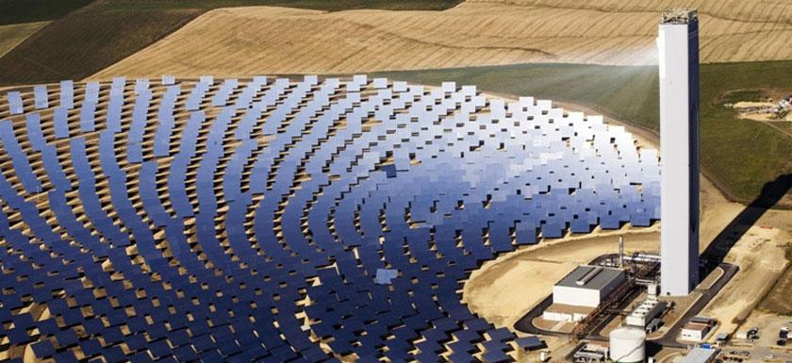
Geração Indireta

Slide 6
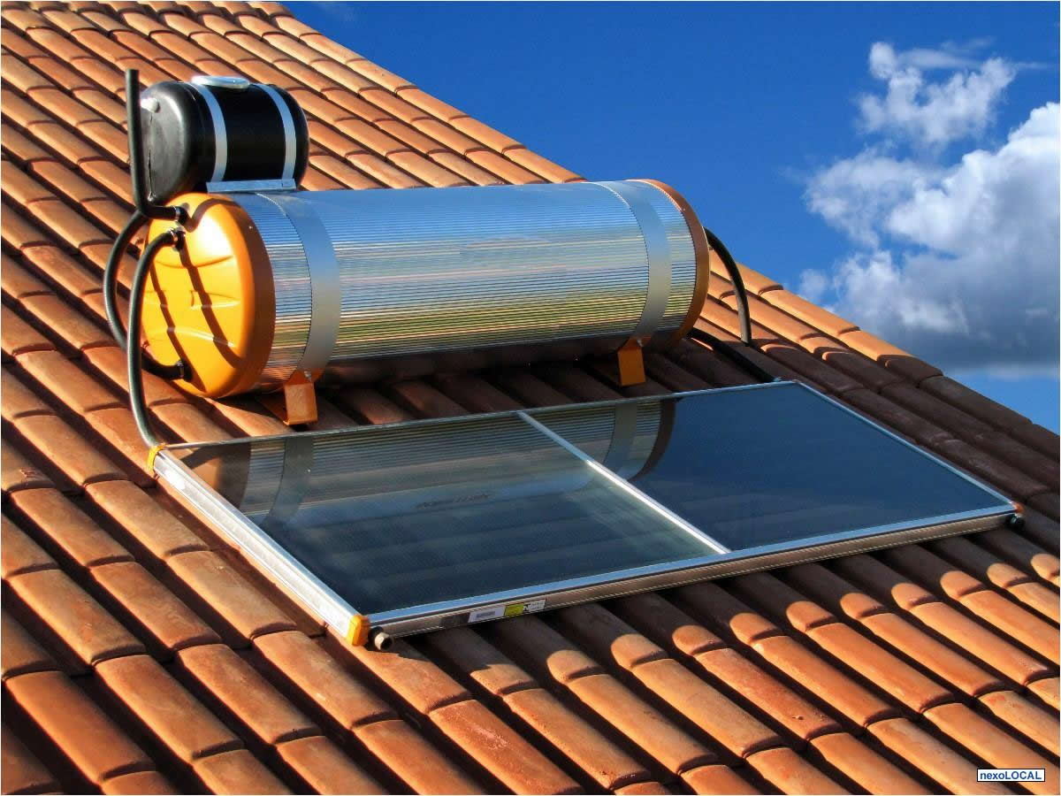
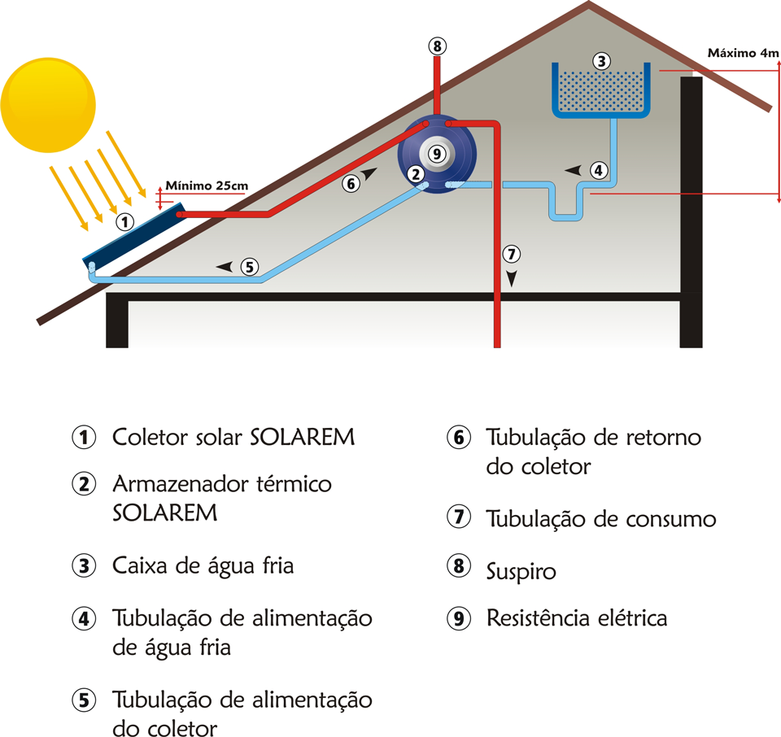
Aquecimento de Água

Slide 7
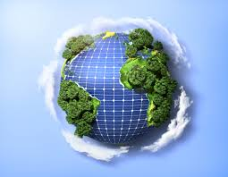
Impactos Ambientais

Slide 8
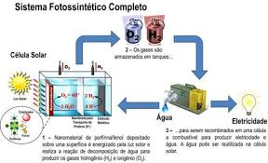
Fotossíntese Artificial

Slide 9
Laboratórios na UFSC

Slide 10
Disciplinas do Curso
EMC5405 - Fundamentos da Termodinâmica
EMC5418 - Termodinâmica Aplicada
EMC5410 - Laboratório em Ciências Térmicas
EMC5417 - Transmissão de Calor I e II
EMC 5489 - Energias Renováveis
EMC 5430 | EMC 410167 - Energia Solar

Slide 11
Bibliografia
https://www.solenerg.com.br/files/monografia_cassio.pdf
https://www.nanocell.org.br/sistema-de-fotossintese-artificial-proporciona-ganhos-ao-meio-ambiente/
http://web.ist.utl.pt/palmira/solar.html
https://www.portalsolar.com.br/blog-solar/energia-solar/historia-da-energia-solar-como-tudo-comecou.html

